Slide 1
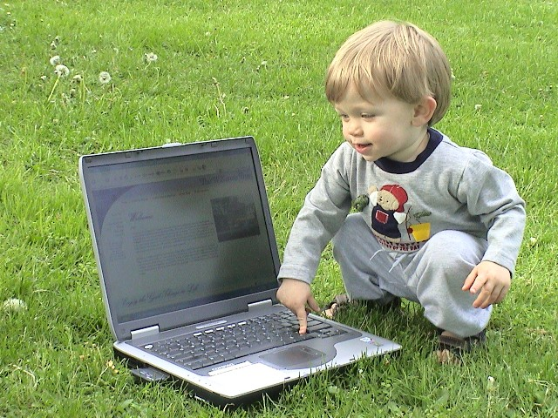
Дети в ИНТЕРНЕТЕ

Slide 2
Цель: познакомить родителей с проблемой Интернет – гроз и мерах борьбы с ними.
Задачи: дать представление о вреде и пользе Интернета; о мерах профилактики безопасности в Интернет Форма проведения: беседа.
Участники:- классные руководители, родители учащихся.

Slide 3
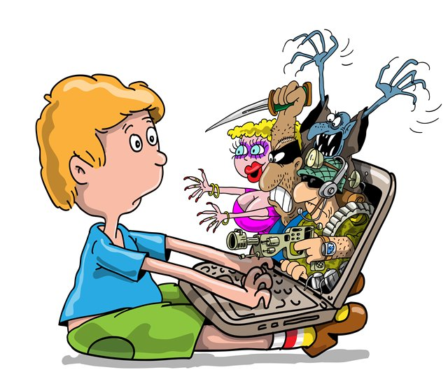
Мы живем в современном XXI веке, в котором постоянно осуществляются модернизирование и технический прогресс. Жизнь диктует свои правила, невозможно сейчас обойтись без новых технологий во всех сферах жизни.
Одним из таких прорывов в
технологиях является
всеобщая доступность
сети Интернет. С внедрением
новых технологий возникают
не только положительные
аспекты, но и отрицательные.

Slide 4
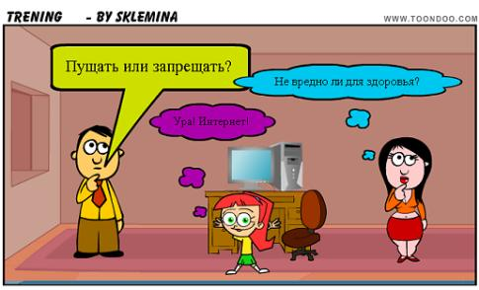
Без преувеличения Интернет - всемирная сеть, в которой чтобы мы ни искали - это обязательно найдется. Однако не стоит забывать, что это система, внутри которой детей могут подстерегать опасности.

Slide 5
При использовании интернета детьми возможны следующие ситуации, угрожающие как безопасности вашего компьютера, так и личной безопасности ребенка:
"Попутные" заражения
Заражение при использовании файлообменных (P2P) сетей
Нежелательная реклама
Получение ребенком неприемлемой информации
Загрузка ребенком из интернета пиратских материалов
Ребенка могут обманным путем убедить предоставить личные данные
Ребенок может стать жертвой запугивания через интернет
Ребенок может стать жертвой домогательств педофила

Slide 6
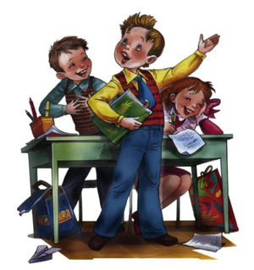
Как защитить ребенка при пользовании интернетом?
Поговорите со своими детьми о возможных опасностях
Постарайтесь включить работу на компьютере в число дел, которыми вы занимаетесь всей семьей.
Поощряйте своих детей обсуждать с вами свой онлайн-опыт
С помощью настроек программного обеспечения ограничивайте доступ ребенка к определенному контенту;
Не забывайте также следовать всем другим правилам защиты от вредоносных программ и хакерских атак.

Slide 7
Сформулируйте правила, указывающие, что вашим детям разрешается делать в интернете, а что нет.
Можно ли регистрироваться на сайтах социальных сетей и других веб-сайтах?
Можно ли делать покупки через интернет
Можно ли загружать музыкальные и видеофайлы, а также программы?
Можно ли использовать программы мгновенного обмена сообщениями? Если ответ "да", объясните детям, что они не должны общаться с незнакомыми им пользователями.
Можно ли участвовать в онлайн-чатах

Slide 8
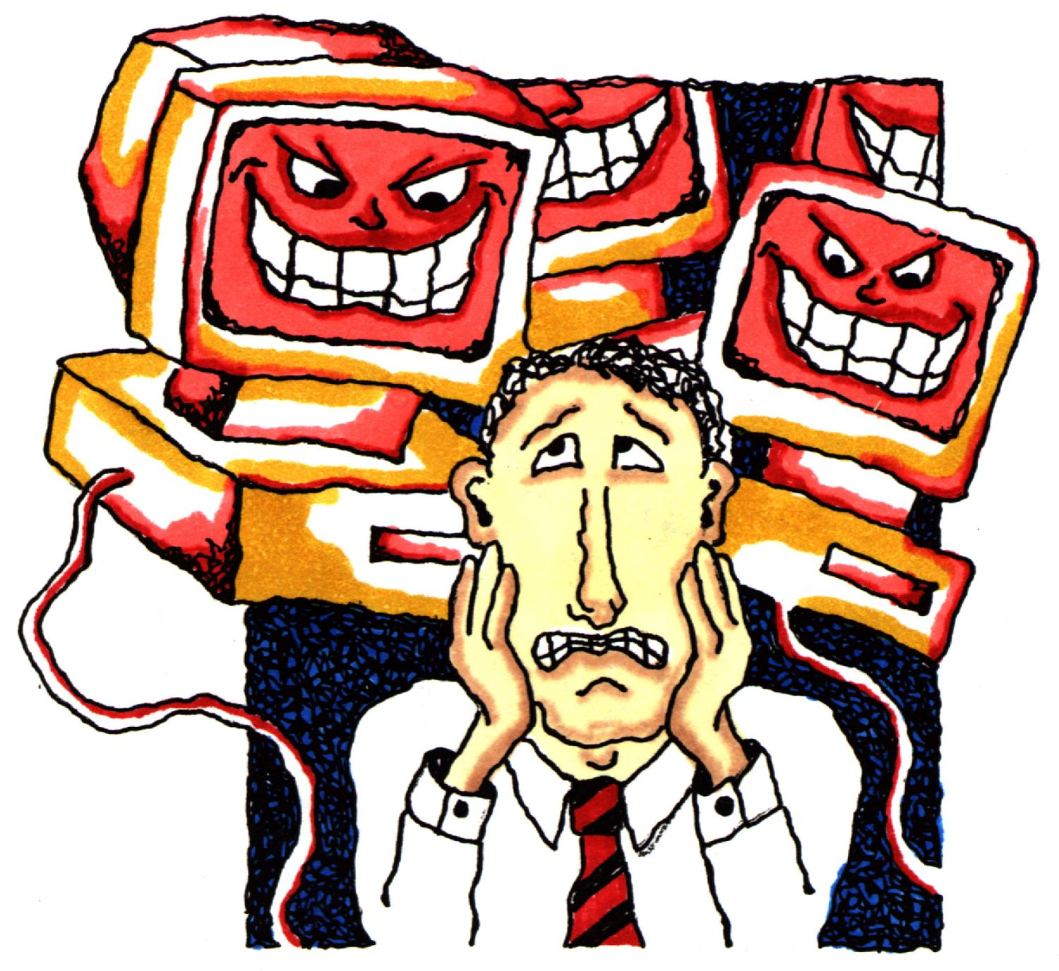
Научите ребенка проверять все то, что он видит в Интернет
Начните, когда ваш ребенок еще достаточно мал.
Не забывайте спрашивать ребенка об увиденном в Интернет
Убедитесь, что ваш ребенок может самостоятельно проверить прочитанную в Интернет информацию по другим источникам
Поощряйте ваших детей использовать различные источники,
Научите ребенка пользоваться
поиском в Интернет
Объясните вашим детям, что такое
расизм, фашизм, межнациональная
и религиозная вражда

Slide 9
Семейное соглашение о работе в Интернет
Какие сайты могут посещать ваши дети и что они могут там делать;
Сколько времени дети могут проводить в Интернет;
Что делать, если ваших детей что-то беспокоит при посещении Интернет;
Как защитить личные данные;
Как следить за безопасностью;
Как вести себя вежливо;
Как пользоваться чатами, группами новостей и службами мгновенных сообщений.
Вы должны проверять выполнение соглашения вашими детьми.

Slide 10
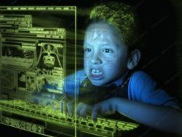
Может ли ваш ребенок стать интернет-зависимым?
Интернет это замечательное средство общения, особенно для стеснительных, испытывающих сложности в общении детей. Ведь ни возраст, ни внешность, ни физические данные здесь не имеют ни малейшего значения. Однако этот путь ведет к формированию Интернет-зависимости. Осознать данную проблему весьма сложно до тех пор, пока она не становится очень серьезной. Да и кроме того, факт наличия такой болезни как Интернет-зависимость не всегда признается.

Slide 11
Общение по Интернету не проходит даром, ни для взрослых, ни для детей.
Сети человек чувствует себя спокойнее, здесь не надо думать о внешности и проблемах,
Здесь не имеют значения коммуникативные и другие умения.
Это место, где можно отдохнуть и сбежать от реальной жизни.
Это место, где можно сказать все, что вздумается, не заботясь об ответственности.
В Сети человек чувствует себя спокойнее.
Здесь не надо думать о внешности и других проблемах, поэтому коммуникативные и другие умения не имеют значения.
Это место, где можно отдохнуть и сбежать от реальной жизни, высказать все, и остаться неузнанным.

Slide 12
Играя в компьютерные игры, дети уходят в свой, виртуальный мир, где они сами выступают в роли творца, где они могут быть кем угодно – принцем, рыцарем, героем и даже нежитью.

Slide 13
Может ли ваш ребенок стать интернет-зависимым?
Установите правила использования домашнего компьютера и постарайтесь найти разумный баланс между нахождением в Интернет и физической нагрузкой вашего ребенка.
Добейтесь того, чтобы компьютер стоял не в детской комнате, а в комнате взрослых.
посмотрите на себя, не слишком ли много времени вы проводите в Интернет.

Slide 14
Если ребенок, особенно подросток, очень много времени проводит за компьютером, это может быть показателем проблем в семье. Дети «уходят» в компьютер, прячась от семейных неурядиц, компенсируя собственное одиночество. Это одна проблема.

Slide 15
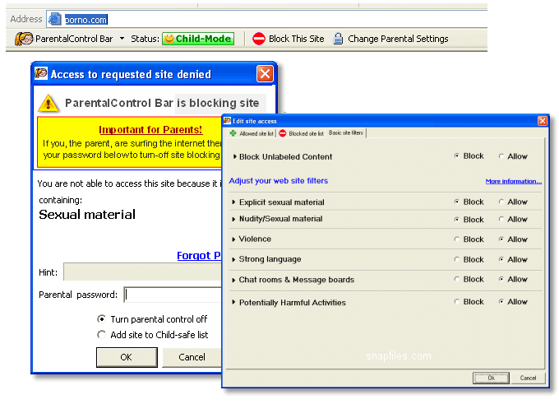
Как же уберечь ребенка от всего этого кибернетического ужаса?
iProtectYou Pro 7.11 - программа для запрета показа нежелательного содержимого в Интернете.
ParentalControl – дополнение к Internet Explorer, которое помогает родителям предотвратить доступ детям к сайтам для взрослых.

Slide 16
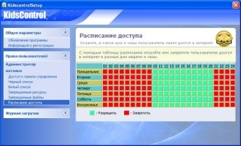
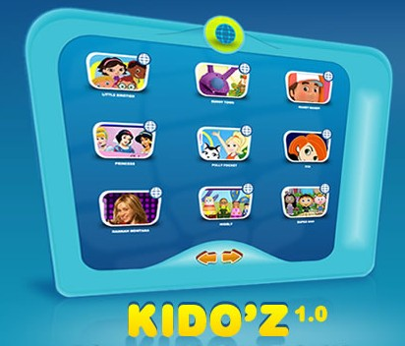
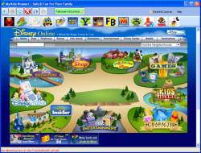
Предназначение KidsControl – контроль времени, которое ребенок проводит в интернете.
My Kids Browser и Kidoz– веб браузеры для детей. Содержит предопределенный список сайтов для детей, а родители могут добавить произвольный список Web сайтов для доступа.

Slide 17
Посетите данные сайты
Защита детей от интернет – угроз http://www.securitylab.ru/software/1423/
Интернет-угрозы http://ru-best.ru/ugroza.htm
Как оградить детей от интернет-угроз? http://www.trud.ru/article/05-02-2010/236101_kak_ogradit
_detej_ot_internet-ugroz.html

Slide 18
Спасибо за внимание!
Пусть путешествие по океану информации в Сети будет для вас приятным, увлекательным, полезным, а главное безопасным.

